Slide 1

《在马克思墓前的讲话》（一）
朝阳区线上课堂·高一年级语文
北京市东方德才学校 王青

Slide 2
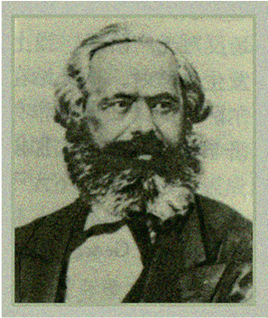
一、文章的逻辑紧密，前后连贯
◆事物的内部联系紧密
◆运用适当的结构手段显示这 种内在联系

Slide 3
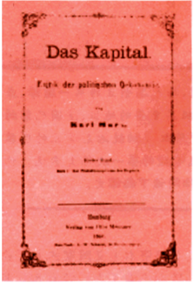
◆事物的内部联系紧密
两大科学发现的统一
人们首先必须吃、喝、住、穿，然后才能从事政治、科学、艺术、宗教等等；所以直接的物质的生活资料的生产，从而一个民族或一个时代的一定的经济发展阶段，便构成基础。
马克思还发现了现代资本主义生产方式和它所产生的资产阶级的特殊运动规律——剩余价值。.

Slide 4
◆事物的内部联系紧密
科学家与革命家的统一
他作为科学家就是这样。但是这在他身上远不是主要的。在马克思看来，科学是一种在历史上起推动作用、革命的力量。
这句话表明了马克思对科学事业的总看法即他的革命的科学观。马克思不是远离革命实践的书房里的学者，而是一位同实际革命斗争血肉相连的革命理论创始人。

Slide 5
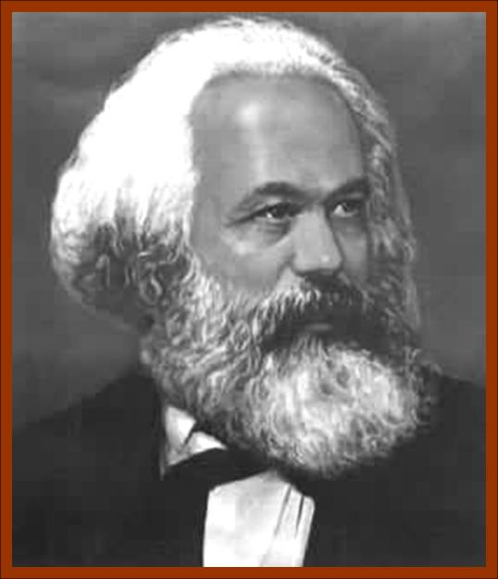
◆事物的内部联系紧密
科学研究成果与科学事业的看法的统一。
马克思在他所研究的每一个领域，甚至在数学领域，都有独到的发现，这样的领域是很多的，而且其中任何一个领域他都不是浅尝辄止。

Slide 6
◆运用适当的结构手段显示这种内在联系
寻找文章中的标志性语句，有助于把握文章的结构

Slide 7
◆运用适当的结构手段显示这种内在联系
第3段，马克思发现了……
第4段，不仅如此。马克思还发现了……
第5段，一生中能有这两个发现……
第6段，他作为科学家就是这样。但是这在他
身上远不是主要的。
第7段，因为马克思首先是一个革命家。
第8段，正因为这样……

Slide 8
文章的逻辑紧密。恩格斯在写悼词时，依据事物的内部联系来分类，另外，也善于运用适当的结构手段来显示和加强这种内部联系。这两个因素，促使文章的结构呈现出前后连贯、步步深入等特点。

Slide 9
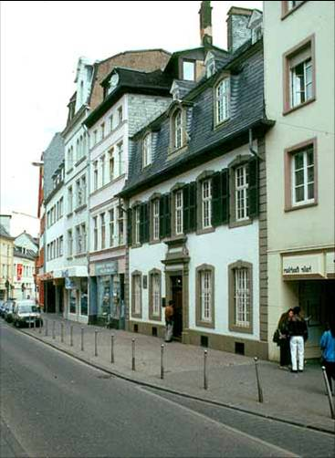
二 观点鲜明，结构清晰

Slide 10
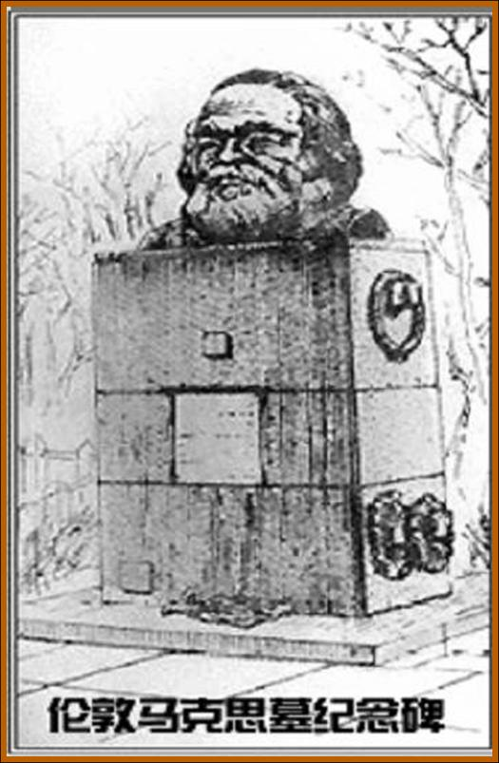
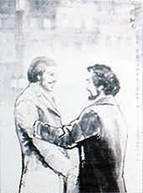
观点：马克思的逝世是不可估量的损失

Slide 11
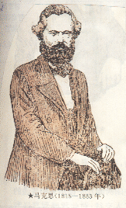
理由
对人类历史发展的伟大贡献
1、人们首先必须吃、喝、住、穿，然后才能从事政治、科学、艺术、宗教等等；所以直接的物质的生活资料的生产，从而一个民族或一个时代的一定的经济发展阶段，便构成基础。
2、剩余价值。马克思还发现了现代资本主义生产方式和它所产生的资产阶级社会的特殊的运动规律。

Slide 12
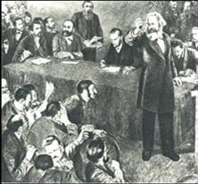
理由
革命活动
为无产阶级解放事业奋斗一生的革命精神
创立伟大的工人国际协会

Slide 13
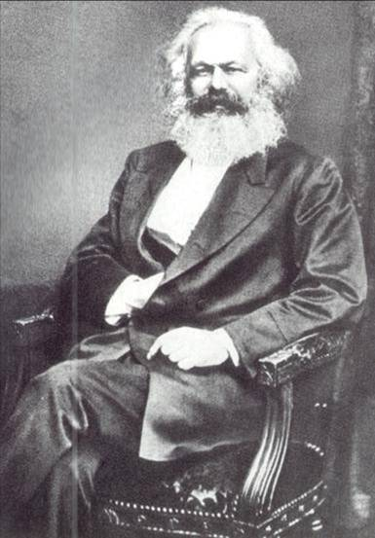
理由
深远影响
敌人：嫉恨和污蔑
亲人：尊敬、爱戴、悼念

Slide 14
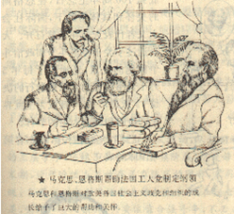
结尾：他的英名和事业
将永垂不朽。
总结全文，简洁而有力

Slide 15
伟大贡献 物质生产是基础
剩余价值
马克思的逝世是 革命活动 著书办 报 英名事业永垂不朽
不可估量的损失 创办工人协会
深远影响 敌人
亲人

Slide 16
三、学习本文观点鲜明、逻辑性强的
特点

Slide 17
在生活中，我们常常需要就某些问题发表意见，表达观点，提出主张。想要让读者信服，就要进行论证。
首先，要确定论点。
其次，有了论点，就要考虑选择合适的论据支撑它。可以采用不同的
论证方法，如对比、比喻等，注意论证逻辑的严密。学会运用
一些过渡性的词语，保证文章前后的连贯。
最后，结尾点题，首尾呼应。

Slide 18

谢谢您的观看
北京市朝阳区教育研究中心 制作

